Slide 1
Питание и красота
Классный час 4 класс

Slide 2
ЗДОРОВЬЕ
экология
образ жизни
режим труда
и отдыха
питание

Slide 3
Прежде чем сесть за стол, я подумаю, что съесть

Slide 4
Зачем люди питаются?
Чтобы получить энергию
Чтобы быть здоровым

Slide 5
Белки
Жиры
Углеводы
Минеральные вещества

Slide 6
Режим питания
Завтрак
Второй завтрак
Обед
Полдник
ужин

Slide 7
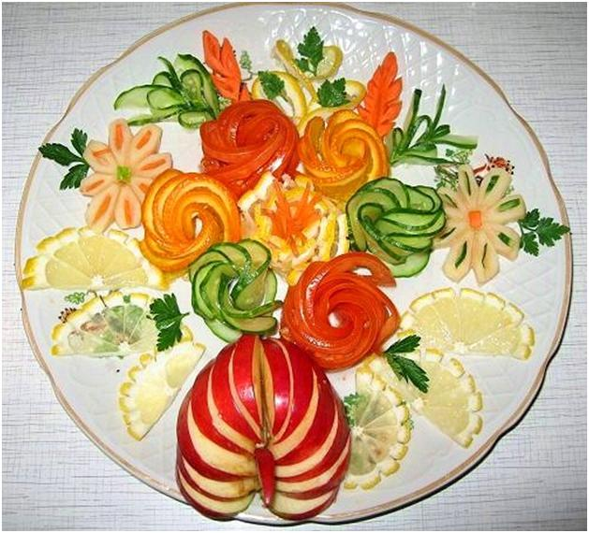
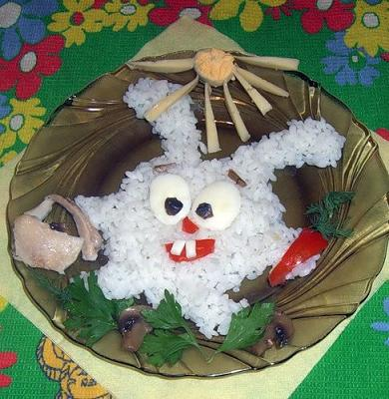
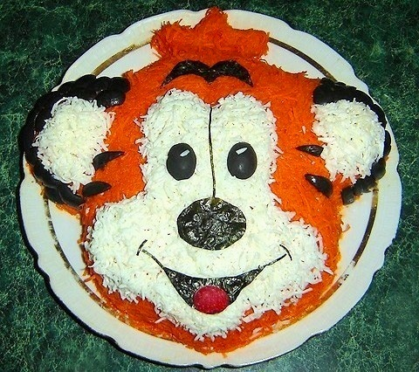
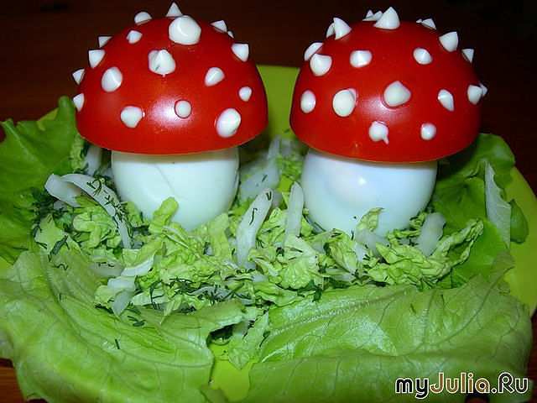
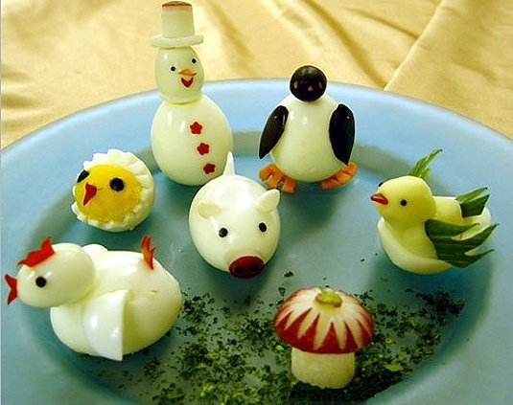

Slide 8
Клятва правильного питания
Не переедать
Есть в одно и тоже время простую, свежеприготовленную пищу
Тщательно пережевывать пищу, не спешить её глотать
Мыть фрукты и овощи перед едой
Во время еды не разговаривать и не читать

Slide 9
Молодцы!

